Slide 1
Boltzmann方法

Slide 2
方法简介
将流体运动理解成流体粒子的碰撞，质量动量交换通过粒子的迁移与碰撞实现
定义一个分布函数 ，函数的意义由积分表达式定义： ，表示在t时刻，x空间位置处单位体积内的粒子数，即数密度
通过刚球碰撞模型，可以导出分布函数控制方程

Slide 3
分布函数
随时间的变化
运动的迁移
外力的作用
碰撞的作用
一般来说难以求解，Maxwell给出了单组分单原子气体不受外力作用下的分布：
为了求解该方程，需要做近似:BGK近似，认为碰撞的作用是为了使得粒子分布趋近于平衡态分布，因此作用的强弱与偏离平衡态的程度成正比
前面的系数可以理解为碰撞的频率，定义两次碰撞时间间隔：

Slide 4
求解分布函数
随时间的变化
运动的迁移
外力的作用
碰撞的作用
在速度空间上是无穷维，在空间上也是无穷维，需要离散
离散速度：
空间离散(双曲型方程沿特征线积分，利用积分中值定理)：
上式表明时空离散不独立，为了满足下个时刻粒子运动到另一个格子

Slide 5
分布函数与物理量的关联
通过对分布函数控制方程展开，代换，能得到流体控制方程
BGK方程得到的流体控制方程质量方程与N-S方程一致，但动量方程存在一个小量的偏差，在密度为常数，低马赫数下，偏差是一个小量

Slide 6
常用速度离散模型
二维常用模型为D2Q9模型
离散速度模型确定，平衡态函数也确定

Slide 7
边界处理
边界的处理可以采用外推格式，下面选择外推格式中的非平衡态外推格式进行说明
非平衡外推格式的思想是将边界节点上的分布函数分解为平衡态和非平衡态：
其中平衡态部分由边界的定义近似获得，而非平衡态则采用非平衡态外推:

Slide 8
算例：顶盖流动
计算采用D2Q9模型,边界采用非平衡外推格式
流场的初始密度ρ=1，速度U=0.1，网格256×256，相当于L=256
运动粘性系数利用Re反算得到
针对不同的雷诺数Re=400,1000,2000,5000进行计算

Slide 9
算例：顶盖流动
使用python进行计算，计算中使用numpy包进行矩阵运算，为了加快计算，使用theano进行加速，计算流程如下：

Slide 10
算例：顶盖流动
（1）给定初始场，根据Re计算弛豫时间
（2）初始化分布函数
由（3）确定
（3）计算平衡态分布函数
...
…

Slide 11
算例：顶盖流动
（4）求解LBGK方程，得到 各点的概率分布；
（5）计算边界的概率分布函数
左边界：
右边界与下边界同理，对于上边界：
（6）根据新的概率分布函数更新密度场和速度场
（7）返回第（3）步继续推进计算

Slide 12
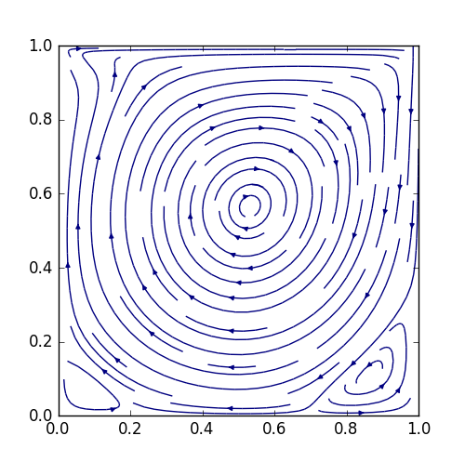
算例结果
雷诺数较小时，方腔只出现三个涡：一个位于方腔中央的一级涡和一对位于左下角和右下角附近的二级涡
当雷诺数增大时，左上角会出现第三个二级涡
一级涡的中心会向方腔中心移动
Re=1000

Slide 13
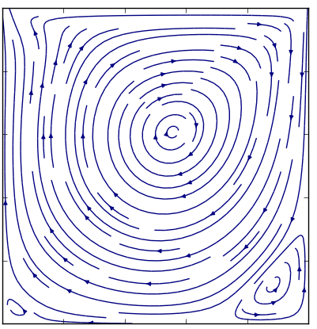
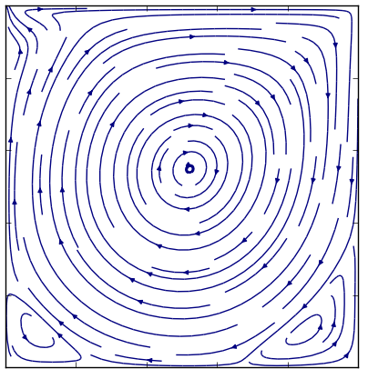
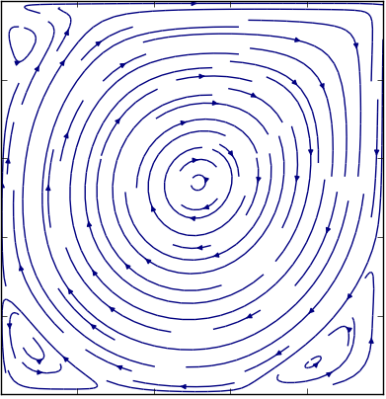
算例结果
Re=400
Re=1000
Re=2000
Re=4000
Notes:
雷诺数较小时，方腔只出现三个涡：一个位于方腔中央的一级涡和一对位于左下角和右下角附近的二级涡
当雷诺数增大时，左上角会出现第三个二级涡
随着雷诺数进一步增加，右下角会出现一个更小的三级涡
一级涡的中心会向方腔中心移动

